Slide 1

最上位パートナーの知見を活用し、獲得に強い動線を構築する
LINE公式アカウント運用のご提案
- 2026最新版 -
業界：学校法人（大学・専門学校）

Slide 2
LINE公式アカウントを検討する背景
電話・フォームでの資料請求に“ハードルが高い”と感じる高校生・保護者が増えている状況。
離脱防止 >> 友だち追加 >> LINEで学校を知る >> 資料請求・オープンキャンパス の導線設計でハードルを抑えた運営が可能。
現状施策
DYM施策
興味関心なし 層
接触
接触、詳細ページ閲覧
の動線でのLINE誘導を整備
潜在層
離脱
不明
※ヒヤリングの上、
不足施策を明示
離脱防止バナーにて
検討段階ユーザーをLINE誘導
準顕在層
離脱防止バナー
LINE友だち
受験学年・志望分野
を確認
顕在層
LINEでログイン
「LINEで資料請求」にて
LINEリードを獲得
リード獲得層
※進路診断・パンフDL → 特典
既存ユーザー
LINE ミニアプリ
※ID連携特典等を表示
リピート・ファン化
自社App/ネットワーク
（ID連携等の開発）
オープンキャンパス参加
出願・入学 に繋げる
※長期施策として想定
※ 実例でも明文化：新東京歯科技工士学校・衛生士学校（滋慶学園G）は導入背景を「資料請求の個人情報入力が高校生に重荷」と公表（Liny事例）。

Slide 3

全体設計想定
集客動線
カスタマージャーニーマップにあわせてLINE投稿を配置。
※具体的な業界におけるリード/有効リード/マネタイズ については下記にて仮定。
カスタマージャーニーマップ
① 接触（認知・流入）
⑤ リード有効化
② サイト離脱（対策）
⑥ 有効リードの再育成
③ 育成（興味喚起）
⑦マネタイズ(成約/購入)
④リード獲得 (web/LINE)
⑧LTV最大化・紹介
WEB→LINEOA領域
オフライン→LINEOA領域
どう友だち追加させるか？（WEB→LINE）
CPF広告
既存リストの活用
通知メッセージ
サイト動線の整備
通知メッセージ
通知メッセージ
ID・CRM連携
SNS/メルマガ
サンクスLINE誘導
サンクスLINE誘導
紙パンフ・配布物QR
LINEOA➙WEB領域
どう友だちをアクションに結びつけるか？（LINE→反響）
ステップ配信
フォロー体制
企画配信
アンケート回収
リサーチ回収
スコアリング等
ショップカード
短期と長期で各自設計

Slide 4
全体設計想定
集客動線
カスタマージャーニーマップにあわせてLINE投稿を配置。
※具体的な業界におけるリード/有効リード/マネタイズ については下記にて仮定。
カスタマージャーニーマップ
① 接触（認知・流入）
⑤ リード有効化
② サイト離脱（対策）
⑥ 有効リードの再育成
③ 育成（興味喚起）
⑦マネタイズ(成約/購入)
④リード獲得 (web/LINE)
⑧LTV最大化・紹介
① 広告接触（認知・流入）
② サイト離脱（対策）
⑤ オープンキャンパス【CV②】
③ 育成（興味喚起）
⑥ 個別相談・再来訪
④資料請求(web/LINE)【CV①】
⑦出願・入学【CV③】
⑧入学手続き・入学後の接点
弟妹・友人への紹介 等
← --- 学校法人（大学・専門学校）の場合 --- →
LINEでの取り組み期間

Slide 5
LINE公式アカウントを検討する背景
「仕事&教育」カテゴリのCPCは2023→2025で約2.3倍と、全業界平均（約1.23倍）を大きく上回る上昇。
→早期タッチポイントの設定とリード有効化、施策全体におけるCVR改善の２点は非常に施策重要度が高い状態。
検索広告におけるCPCの推移
需要構造・経済環境・媒体仕様の三層要因により検索広告のCPCは構造的に上昇している
→同一成果を維持するための広告費は年々増加しており、費用対効果の改善には検索依存からの脱却が不可欠
市場競争要因
参入企業の増加
LTV前提の過剰入札
“比較サイト化”による競争集中
CPCは構造的に上昇傾向 / 検索ボリュームは伸び悩み
【仕事&教育 CPC 2023→2025】
140 → 192 → 317
約2.3倍（全業界平均 約1.23倍）
【2025年 検索流入】
前年比＋0.4%（横ばい）
⇊
需要が伸びない中で
単価だけが上がっている
媒体・技術要因
自動入札アルゴリズムの普及
広告枠の実質減少
1.23倍
マクロ経済要因
広告費のデジタルシフト
インフレによるCPA許容値上昇
低金利→投資マネー流入
(＄)
※ CPC推移・業界別上昇率は社内資料「SNS広告×LINE OA CRMによる成果最大化」（2026年）より。一次出典の表記は最終版で明記予定。

Slide 6
LINE公式アカウントを検討する背景
リターゲティング広告はCookie規制で母数35〜50%減・追跡率約3割に縮小し、「追って刈り取る」型が困難に。
→ 離脱後に追跡するのではなく、離脱前にLINE友だちとして接点を資産化する構造への転換が有効。
RM広告
規制
追跡不可
RM母数35～50%減
CV減
サイト訪問
Cookie付与
外部行動の追跡
※追跡率は約3割
RM広告配信
再訪問・CV
Cookie規制によりユーザー識別が困難
クロスデバイス追跡が不安定
⇊
再配信の精度低下
追跡可能ユーザー減少
RMリストのスケール不足
⇊
刈り取り機会の減少
離脱後の追跡が前提
検討温度が下がった後の配信
⇊
CV効率の低下
訪問
接点取得
CRM育成
CV
LTV最大化
離脱前に接点取得
Cookie不要の追客
検討温度が高い状態で囲う
広告依存からの脱却

Slide 7
LINE公式アカウントを検討する背景
学校法人の集客は「時期 × 対象（本人・保護者）× 訴求」の出し分けが設計の核。入試カレンダーに沿って組む。
CV地点は 資料請求→オープンキャンパス→出願 の3段。実績数値（CPC/CVR/CPA）は社内データ確認後に差込。
時期別の配信・広告設計（対象 × 訴求 × CV）
時期 | 主な対象 | ユーザーの状態 | 訴求・配信内容 | 広告・入口 | CV地点
3〜4月 新学年 | 新高3・高1・2 （本人中心） | 志望校さがしの初動 情報収集スタート | 学部・分野の選び方／進路タイプ診断／デジタルパンフ | 検索広告＋CPF広告で友だち化 | 資料請求 【CV①】
5〜8月 OC最盛期 | 本人＋保護者 （同伴来場） | 学校比較・オープン キャンパス参加検討 | OC日程・見どころ／来場特典・ポイント制／在校生の声 | 離脱防止ポップアップ／OC予約リマインド | OC予約・参加 【CV②】
9〜11月 総合型・推薦 | 高3本人＋保護者 （意思決定） | 出願校の絞り込み 入試方式の確認 | 入試方式・日程解説／出願締切カウントダウン／個別相談案内 | 通知メッセ／検討度別セグメント配信 | 出願 【CV③】
12〜2月 一般・共テ | 高3本人＋保護者 ／高1・2 | 併願検討・最終決定 次学年は情報収集 | 併願提案・出願サポート／高1・2向け進路コンテンツ | リマインド配信／高1・2の早期友だち化 | 出願【CV③】 次年度リード
※ 広告実績（CV地点別のCPC/CVR/CPA）は社内データ確認後に差込予定。参考：進学情報メディア案件で資料請求CVを成果単価¥2,800に設計した事例あり（2026年7月・社内提案値／実績値ではありません）。時期区分は一般的な入試日程に基づく想定。

Slide 8
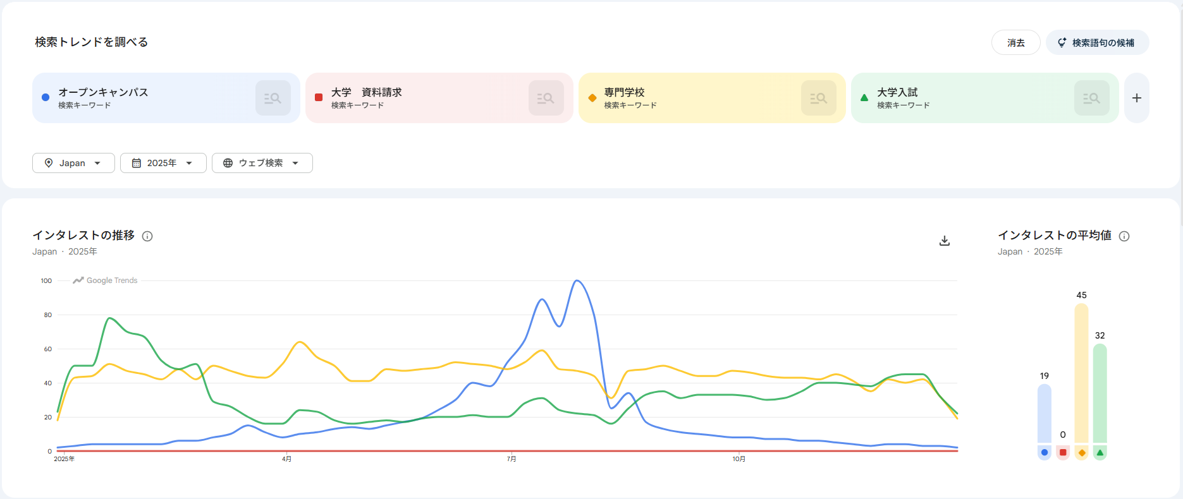
ニーズ調査（シーズナリティ）
検索は年間行事連動の「カレンダー型」。OC=8月中旬が年間最大、大学入試=1月と秋、専門学校=通年需要。
ピーク期は入札集中で単価が上がる＝6月の立ち上がり期に低単価で友だち化し、ピークはLINE配信で刈り取る。
注目ゾーン
②
①
②
③
※Googleトレンドより（日本・2025年・4KW・相対値）
1. 夏のオープンキャンパス一極集中（青）＝①
6月に立ち上がり8月中旬に年間最大（100）。仕込みは6月＝単価が上がる8月ピークはLINE配信で刈り取る。
2. 入試検索は「秋の年内入試」と「1月の共通テスト」の二山（緑）＝②
9→12月にじわ上昇（総合型・推薦シフト）→1月中旬に急峰。秋ナーチャリング＋直前リマインドが効く。
3. 「大学 資料請求」は検索されない＝年間ほぼ0（赤）＝③
資料請求は検索語ではなくサイト到達後のCV。流入後の離脱防止→LINE化で受け皿を作る設計が必須。
※専門学校（黄）は通年40〜50（平均45・4KW中最大）＝通年運用と4月の新学期接点が有効。

Slide 9

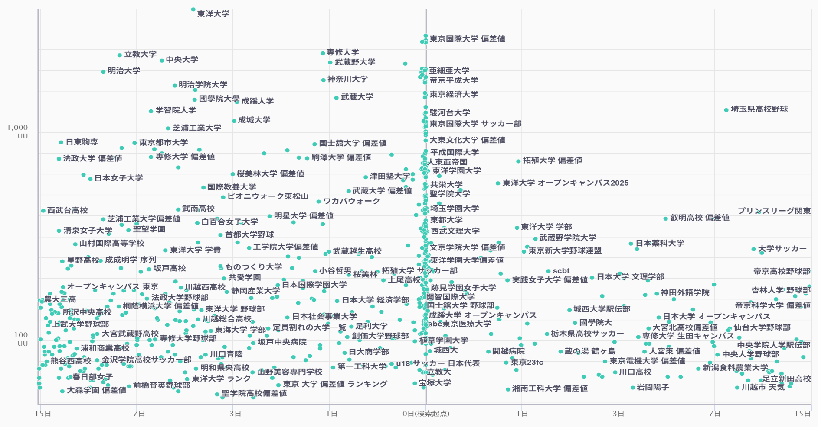
ニーズ調査（前後検索）
※LINEヤフーの媒体情報を参考に
東京国際大学
の検索前後データ
上位校・偏差値
検索Vol:多
← 友だち追加想定 →
学校名（指名）
同格・併願校
OC・学部・学費
該当ワードの検索”前”15日
該当ワードの検索”後”15日
前＝東洋大・MARCHなど、上位有名校と偏差値を見比べ → 0〜3日＝指名と同時に県内の同格私大を比較 → 後＝拓殖・武蔵野学院など併願先、今後の行動へ拡散
⇒ 指名検索は終点ではなく併願検討の入口。0日にLINE友だち化し、拡散する15日間を自校コンテンツで埋める

Slide 10
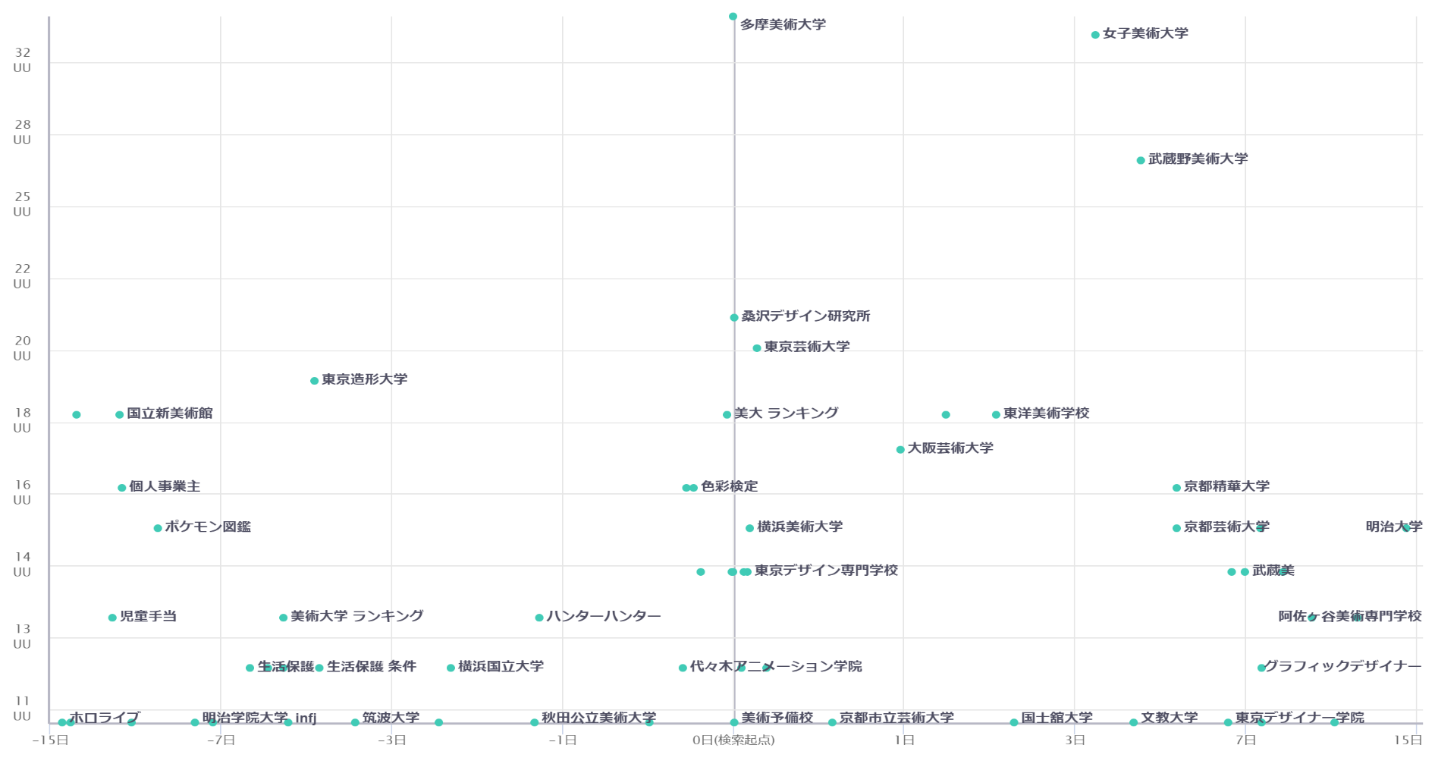
ニーズ調査（前後検索）
※LINEヤフーの媒体情報を参考に
デザイン 専門学校
の検索前後データ
分野ランキング
検索Vol:多
美大・芸大
専門学校・他大
← 友だち追加想定 →
職業・資格
該当ワードの検索”前”15日
該当ワードの検索”後”15日
前＝分野の全体像を把握（校名は未確定） → 0〜3日＝多摩美・東京芸大など代表校を認知 → 後＝女子美・武蔵美や専門学校へ拡大、職業・資格といった将来の進路を確認
⇒ 校名を知らない段階で友だち化できる唯一のゾーン。分野コンテンツ（大学と専門の違い・学費・就職）で指名を作る

Slide 11
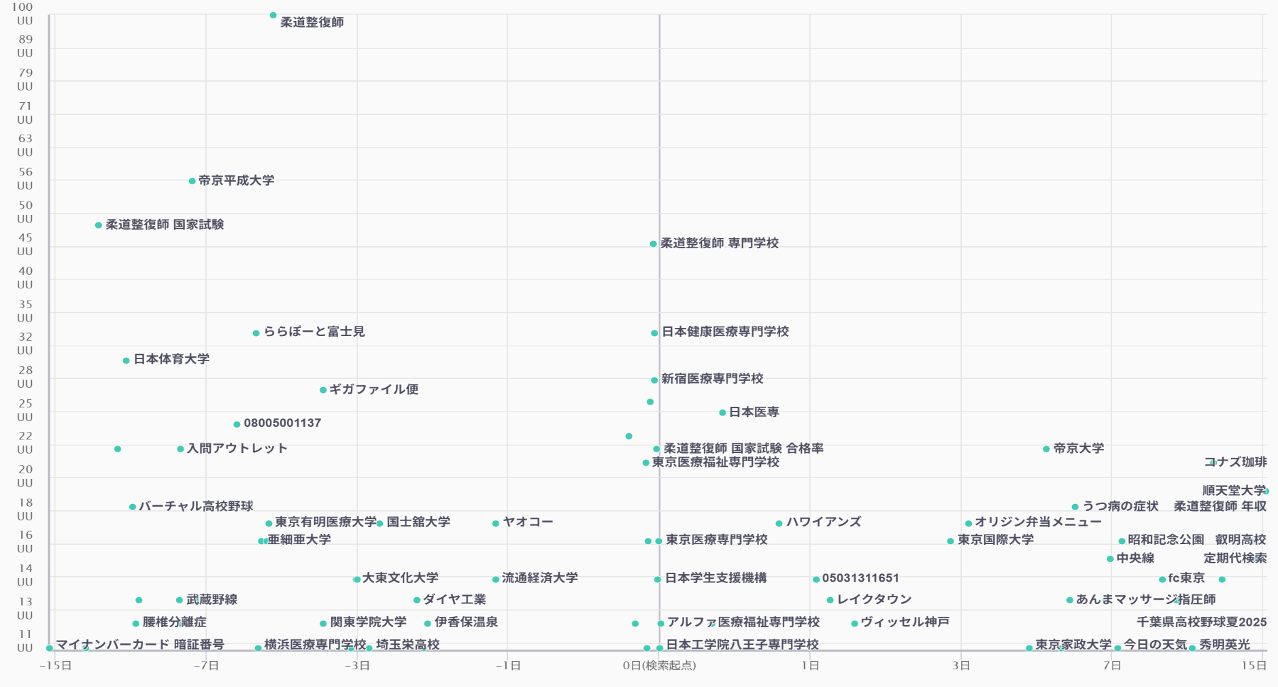
ニーズ調査（前後検索）
※LINEヤフーの媒体情報を参考に
東京柔道整復専門学校
の検索前後データ
資格・国家試験
検索Vol:多
専門学校
← 友だち追加想定 →
大学・他分野校
合格率・将来
該当ワードの検索”前”15日
該当ワードの検索”後”15日
前＝「柔道整復師」＝資格起点、大学ルートも並行検討 → 0〜3日＝指名と同時に他の医療系専門校を比較 → 後＝年収・合格率・隣接資格を確認
⇒ 資料請求時にLINE接点を確保し、合格率・就職先・年収・学費/奨学金を配信して出口不安を先回りで潰す

Slide 12
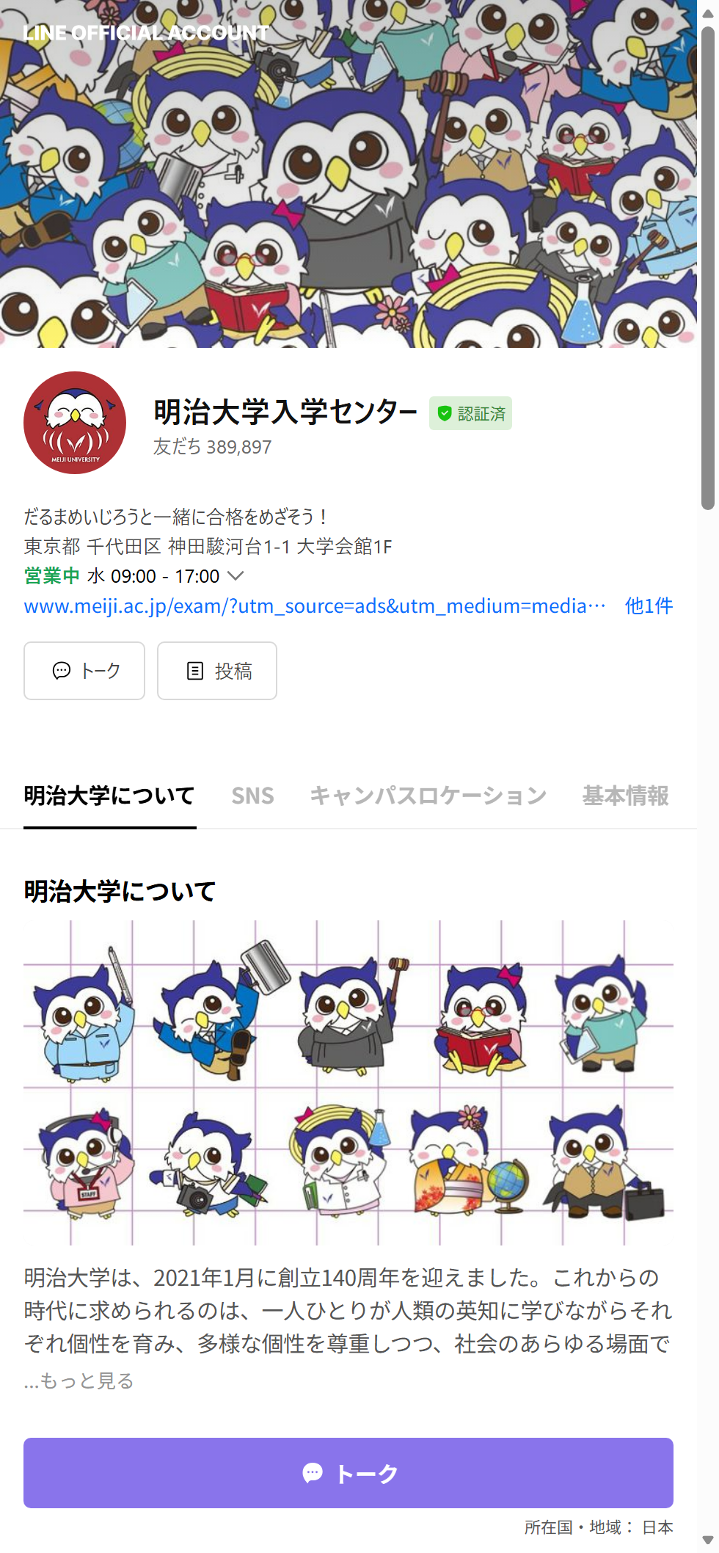
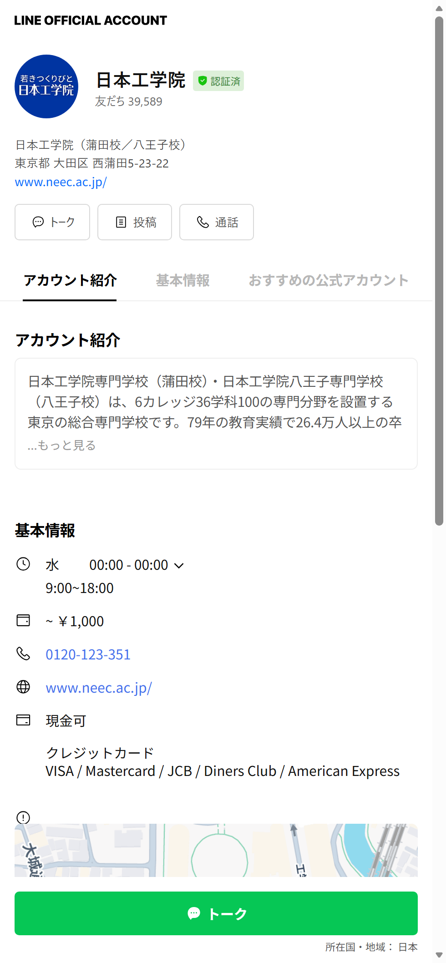
他社分析
大学・専門学校ともLINE公式アカウントを受験生接点として運用（page.line.me 2026年7月22日調査）。
大学上位は数十万友だち規模。「入口」×「継続接点」の設計を確認し、後発でも型で追いつく。
友だち数（2026/7/22時点・大学の例）
明治大学入学センター
389,897
近畿大学
132,378
法政大学入学センター
102,127
中央大学入学センター
65,757
日本大学 入学課
27,348
大学のLINE活用は標準化。伸ばし方は2通り：
広告型＝明治（17万→38.9万人・2年で2.3倍、CPC7〜8円）
蓄積型＝法政（2015年6月開設・約10年で10万人超）
大手は特典なしでも指名流入で自然増＝ブランドの器。
後発が追うなら、広告×CPFで「時間を買う」のが定石。
左：明治大学入学センター（友だち389,897）／右：日本工学院（友だち39,589）
page.line.me 2026年7月22日取得
※明治大の2024年数値・CPC/CTRはLINEヤフー公式導入事例、法政大の開設時期は大学プレスリリース（2015年6月）より

Slide 13
資料アジェンダ
施策の詳細（配信の効率化）

Slide 14
想定のユーザーニーズ・インサイトの変化と施策方針
高校生本人と保護者では「知りたいこと」も「決め手」も異なる。
立場×時期で配信を出し分け、資料請求 → オープンキャンパス → 出願・入学 へ運ぶ。
① 接触（認知・流入）
⑤ リード有効化
② サイト離脱（対策）
⑥ 有効リードの再育成
③ 育成（興味喚起）
⑦マネタイズ(成約/購入)
④リード獲得 (web/LINE)
⑧LTV最大化・紹介
① 広告接触（認知・流入）
② サイト離脱（対策）
⑤ オープンキャンパス【CV②】
③ 育成（興味喚起）
⑥ 個別相談・再来訪
④資料請求(web/LINE)【CV①】
⑦出願・入学【CV③】
⑧入学手続き・入学後の接点
弟妹・友人への紹介 等
← --- 学校法人（大学・専門学校）の場合 --- →
ニーズ
学校・学部/分野を知りたい → オープンキャンパスの日程・雰囲気を知りたい → 学費・奨学金・就職実績で比べたい → 入試方式・出願日程を確かめたい
インサイト
本人：校風・キャンパスライフ・友人の動向で気持ちが動く（スマホ完結・電話は避けたい） ／ 保護者：学費・就職・通学圏で現実を確認（意思決定に強く関与）
→ 施策方針：本人・保護者で訴求を出し分け、「受験学年 × 志望分野」セグメントで時期に合わせて配信テーマを切替

Slide 15
ニーズ調査（前後検索）
前後検索のインサイトを「離脱防止コンテンツ（LINE追加率UP）」と「リード有効化のステップ配信」に変換する。
検索前後データ × 友だち追加想定ポイント（LINEヤフー媒体資料 取得後に差込）
※前2枚のインサイト（仮説）を、下のコンテンツ設計に変換
LINE追加率を上げるコンテンツとして…。
LINEでのリード有効化率を上げるコンテンツとして…。
離脱防止で…。
オープンキャンパス情報
在校生の声・進路実績
この機会に
LINEで資料請求
しませんか？
2日目
学部・分野の
選び方（啓蒙）
４日目
資料請求オファー
【CV①】
５日目
オープンキャンパス
日程・見どころ
8日目〜
OC予約オファー
【CV②】限定特典
「行けば決まる」層の
背中押しに
資料請求のハードルを
下げる（LINE完結）
※ 配信テーマ・順序は前後検索データ（LINEヤフー媒体資料）取得後に最適化します。日数・CV地点は運用の中で調整。

Slide 16
友だち登録後のアンケート（LINE画面イメージ）
登録直後の2〜3問で「学年×志望分野×検討度」をタグ化し、資料請求（CV①）／OC予約（CV②）へ柔軟に着地させる。
※設問・選択肢は貴校の学部構成に合わせて設計。回答タグは配信セグメントに使用（保護者は保護者向けへ分岐）。
〇〇学園 公式（例）
〇〇学園 公式（例）
〇〇学園 公式（例）
はじめまして！進路さがしをお手伝いします。
高3ですね！興味のある分野は？
〇〇学部志望・検討中のあなたへ！
〇〇学部
△△学部
□□学部
まずは学年を教えてください
学部・キャンパス紹介
◇◇学部
未定
その他
〇〇学部
オープンキャンパス 8/2(日)開催（例）
高3
高2
高1
検討状況を教えてください
OCを予約する【CV②】
中学生
保護者
その他
第一志望
比較検討中
情報収集中
まずは資料でじっくり検討したい方はこちら
高3
比較検討中
パンフを受け取る【CV①】

Slide 17
具体企画のブレスト
友だち追加後は「知る→惹かれる→安心する→動く」の順で不安を消し、オープンキャンパス予約（CV②）へ運ぶ。
本人・保護者・受験学年で配信を出し分け。
1日目
あいさつ＋
パンフ・紹介動画
2日目
学部・学科と
めざせる仕事
3日目
キャンパスライフ
在校生の声
5日目
就職実績・資格
学費・奨学金
7日目
オープンキャンパス
予約オファー【CV②】
10日目
入試方式・日程
まるわかり解説
14日目〜
個別相談・
出願サポート【CV③】
※ 資料請求（CV①）後のユーザーを想定した例。前後検索・アンケート回答に合わせて配信テーマ・順序を最適化。

Slide 18
具体企画のブレスト
進学検討の年間サイクルに合わせた企画配信で、資料請求・オープンキャンパス予約のピークを創出する。
3月
4月
5月
6月
7月
8月
9月
10月
11月
12月
1月
2月
3〜4月 進路検討スタート
・新高3の志望校さがし
・春のオープンキャンパス
・保護者向け：学費・無償化の情報需要
5〜8月 情報収集・OC最盛期
・学部研究・学校比較の配信
・オープンキャンパス予約/参加
・OC検索は8月中旬が年間最大（6月に仕込み）
9〜11月 総合型・推薦 出願期
・総合型選抜（9月〜）
・学校推薦型（11月〜）
・出願リマインド配信
12〜2月 一般選抜・共テ期
・共通テスト（1月）前後の発信
・一般選抜・併願校の検討
・出願締切カウントダウン
配信運用のリズム（システム化：いつ・何を投稿するか）
月4回：定期投稿
月次プランで「いつ・何を」を事前確定し、システム化して運用
時期・時事の特別配信
出願期リマインド、入試ニュースに連動した配信を追加
ステップ配信は全自動
友だち追加後の育成配信はシナリオで常時稼働
クリエイティブABテスト
学部×訴求×時期でテストし、勝ちパターンを更新
※ 入試日程およびGoogleトレンド（日本・2025年）の検索動向に基づく。貴校の日程・実データに合わせて最適化します。

Slide 19
具体企画のブレスト
非友だち・保有リスト（過去の資料請求者 等）にも通知メッセで接点を作り、参加型の企画で友だちとCVを両取りする。
■ 通知メッセージ 利用シーン
資料発送のお知らせ
到着に合わせOC予約(CV②)へ
OC前日リマインド
持ち物・アクセス案内で参加率UP
出願受付開始・締切前通知
出願(CV③)の取りこぼし防止
合格・入学手続き案内
入学金・書類締切案内で辞退防止
■ 飛び道具（奇抜な企画軸）
① 30秒 進路タイプ診断
学部・分野診断で友だち獲得
② 在校生に聞ける先輩トーク
質問箱・座談会で不安解消
③ 保護者向け 学費・奨学金便り
意思決定に効く保護者接点
④ 来場ポイント制（実例あり）
OC参加・保護者同伴・次回予約に加点
※ 実例：河原ビューティモード専門学校（公式LINEページ）— OC参加2pt・保護者同伴1pt・次回予約1pt、5ptで特典進呈。OC予約は「希望日をトークで送るだけ」。

Slide 20
他社分析
専門学校の友だち数は1,600〜4万人規模（2026年7月・5校調査）で、大学勢（2.7万〜39万人）より小規模。
運用の型はこれから確立される段階＝早期に「入口×継続接点」を整えれば上位を狙えるポジション。
競合（専門学校の例） | 友だち数※ | 入口（登録導線） | 継続接点（投稿・企画）
日本工学院 | 39,589 | 公式サイトに友だち追加リンクを常設（確認済） | プロフィールで体験入学・OC情報の配信を明言（確認済）
大原学園 | 24,180 | 本部＋相談専用の2アカウント分割運用（確認済） | 相談専用アカは5.1万人と本部の2倍超（7/27時点）
HAL東京 | 13,505 | プロフィールでOC・毎日実施の学校見学を訴求 | （仮説）作品・就職実績の発信
東京モード学園 | 8,108 | （仮説）OC予約・LINE相談導線 | （仮説）イベント・入試日程の告知
ECC国際外語専門学校 | 1,617 | （仮説）資料請求・来校予約導線 | （仮説）語学・進路コンテンツ配信
※ 友だち数は各校LINE公式アカウントページ（page.line.me）2026年7月22日取得の公表値（大原の相談専用アカ「O-hara進路相談スタッフ」は7月27日取得・51,151人）。（仮説）表記の運用内容はプロフィール記載および一般的な運用からの推定。
調査から見える状況（友だち数は事実／（仮説）表記は推定）
・配信アカは数千〜4万規模。ただし大原の「相談専用」は5.1万人
＝配信型本部の2倍超。進路選びは「調べる」より「聞きたい」
・プロフィールにOC・見学導線を常設（HAL東京・日本工学院）
DYMの打ち手（強み）
「受験学年×志望分野」の二軸アンケートで属性を取得し、
本人・保護者に合わせたセグメント配信でブロック率を抑制。
配信はステップ化で出願期まで全自動運用が可能。

Slide 21
LINE施策における重要な考え方
アカウント効果を最大化するためには・・・？
既存友だちのメッセージ配信を拡大＆検証し
課金対効果を向上する
新規友だちの追加動線を拡大&整備し
見込みの高いユーザーのリードを獲得する
WEBサイト上情報と連携させ、配信効果を数値化する

Slide 22
LINE公式アカウントを検討する背景
業態平均でLINE誘導から最大３%のユーザーは有効化/マネタイズ可能 とされている。
貴社集客課題に合わせて、LINE公式アカウントの構築モデルを活用しながら集客効率を改善。
流入元
LINE誘導
具体の施策方針
CVするユーザー割合
※平均値
SEO・AIO
離脱防止
サイト上ポップアップ
あいさつMSG＋
特典(進路診断・パンフ) 自動送付
教育コンテンツ配信
（週1）→ CV誘導オファー
３％
広告
離脱防止
サイト上ポップアップ
KW自動応答設定
→ ユーザー意図別に即返信
ステップ配信（7〜14通）
→ 商談・申込への誘導
LINE広告（CPF配信）
サイト上ポップアップ
スクリーニングアンケート
（3問）→ セグメント分類
セグメント別シナリオ配信
ホットリード:即スタッフ対応
1.5％
CV・mcv済
通知メッセ
サンクス自動MSG＋
次のアクション案内
リマインド配信
クロスセル・アップセル
2.5％
CV・mcv済
サンクスLINE誘導
スクリーニング（3問）
温度感・ニーズ把握
有効リード育成シナリオ
→ 商談・再購入誘導
2.5％
保有リスト
通知メッセ
一斉配信でリスト活性化
アンケートで属性把握
セグメント別ナーチャリング
季節・タイミング別企画配信
2.5％
保有リスト
メルマガ・テレマ
SNS告知
LINE移行キャンペーン
（特典訴求で友だち追加促進）
LINEでリピート率向上
紹介キャンペーン・LTV最大化
2％
※ 「最大3%」は業態平均として共有されている水準（出典確認中）。保証値ではありません。

Slide 23
施策展開図
LINEOA施策
LINEOA施策においては、[友だちの新規追加]と[友だちの育成・CV動線]が重要。
友だちの新規追加
LINE友だちの育成・CV化
離脱防止・ポップアップ
HP/LP滞在時に、条件を満たすと
ポップアップバナーを表示する
初期
（初動）
・リッチメニュー
・プロフ動線
・あいさつMSG
・KW自動応答設定
・友だち登録直後アンケート
・再引上げアンケート
・ステップ配信：特定アクション後◯日での自動配信
[ターゲット設定]
LINEOAオーガニック
(年齢/性別/地域…)
(MSGのImp,Click)
LINE_APIツール ※有料
(アンケート結果）
(WEBサイトアクション)
(リマインド/再通知)
(ID連携した情報ベース)
(ユーザー一覧を取得)
(ユーザーIDアップロード)
(地点別スコアリング)
※MA、CRMとの連携
(購入・リードデータ)
(ユーザー情報 ※詳細)
※有料
通知メッセージ
ユーザーアクション時に
API連携でLINEにメッセ送付
※有料
月次
（定例）
[新規] → 月間投稿数
・イベント配信
・クーポン配信
・企画配信（特定ターゲット）
・診断型配信
・お役立ちコラム・コンテンツ配信
・季節／時事ネタ配信
︙
[調整]
・アンケート
・自動応答
・QA集
・リッチメニュー
・ステップ配信
サンクスLINE誘導ツール
WEBサイトのCVページから
入力情報を引き継ぎLINEへ自動遷移
※数量により変動
※有料
LINEログイン・ID連携等
ログインにLINE IDを使用
サイトユーザーIDとLINEIDを連携
※有料
LINE / CPF広告
※有料
スタンプ・Pt施策
※有料
その他WEBサイト動線整備、プレスリリース等
※クリエイティブ費用は基本的に内包、開発費用は別途見積もりとなります。

Slide 24
施策展開図
LINEOA施策
LINE友だち追加～15日を境に大きくアクティブ率が下がる（ブロック率が上がる）
為、追加から20‐30日間のステップ配信構築とユーザビリティの改善が必要に。
公式アカウントを友だち追加！
挨拶メッセージ・リッチメニュー
アクティブ率：高
アンケート
企画配信
ステップ配信
15日後
アクティブ率：低
30日後
モーメント配信

Slide 25



施策展開図
LINEOA施策
LINEOA施策は、[友だちの新規追加]と[友だちの育成・CV着地]の動線が重要。
企画投稿（毎月）とステップ配信（定常的に運営）を組み合わせて最適動線に。
企画
投稿
ステップ
配信
貴社対応
※軽減
LP・HP
その他動線
◯LINE友だち追加によるメリット提示
✓デジタルパンフ ✓入試直前情報
◯LINE上でのコミュニケーション誘導
✓LINEでOC予約 ✓LINEで進路相談
◯LINEでのナーチャリング
✓アンケート回答
◯LINEで診断
✓おすすめプランの提示
友だち追加後…
◯あいさつメッセージ
◯アンケート/情報収集
配信セグメントに活用
◯プロフ・リッチメニュー
◯企画投稿（月間投稿数）
✓〇〇の季節、〇〇の日にちなんだ…。
年齢→ライフイベント、よくある悩み
アンケ回答例→学習コンテンツ
◯ステップ配信
✓友だち追加後◯日で…。
（前後検索ニーズを調査）
✓学習が進行する導線設計
(特典等>興味>共感>信頼>オファー)
具体アクション
◯再・簡易アンケート(診断)
✓休眠層に対して
サービス軸と異なる診断軸を用意
◯商品訴求を再押し
✓再度サービス訴求を実施
◯アクション済
✓応答メッセージ等で満足度↑
◯再購入・クロスセル
✓再購入時期、併売商品を設定
◯(アフター)フォロー
✓よくあるQA集の自動化
✓チャット定型文の作成
◯友だち紹介斡旋
✓紹介CPなどに誘導

Slide 26
施策の考え方
LINEOA施策
WEB上で何らかの成果地点（mcv、CV）に到達しリード獲得できているか、
を軸に配信戦略を組み立てることで、ユーザーアクティブ率を保った状態で運用。
施策パターン①
施策パターン②
① 広告接触（認知・流入）
① 広告接触（認知・流入）
② サイト離脱（対策）
② サイト離脱（対策）
[LINEで資料請求] から
→数重視
③ 育成（興味喚起）
③ 挨拶→アンケートでセグメント付与、ステップ配信
④ 資料請求(LINE上・CV①)
→リッチメニュー常設
⑤ OC(CV②)→学部・学科別で日程訴求、予約、リマインドでキャンセルの抑制
⑥ 個別相談・再来訪→参加の人→個別相談へ
⑦ 出願・入学(CV③)→出願期間・締切の配信
⑧ 入学後→入学手続きの配信、弟妹・友人の紹介
③ 育成（興味喚起）
資料請求・OC参加後 から
→質重視
④資料請求(LINE)
④資料請求(WEB)
友達追加導線：資料請求ページ、OC受付QRに明記
⑤ OC(CV②)：学部・学科別で日程訴求、予約、リマインドでキャンセルの抑制
⑥ 個別相談・再来訪：参加の人→個別相談へ
⑦ 出願・入学(CV③)→出願期間・締切の配信
⑧ 入学後→入学手続きの配信、弟妹・友人の紹介
⑤ オープンキャンパス【CV②】
⑤ オープンキャンパス【CV②】
⑥ 個別相談・再来訪
⑥ 個別相談・再来訪
⑦出願・入学【CV③】
⑦出願・入学【CV③】
⑧入学手続き・入学後の接点
弟妹・友人への紹介 等
⑧入学手続き・入学後の接点
弟妹・友人への紹介 等

Slide 27
施策の優先度（学校法人での効き方）
全部やる、ではなく「学校法人で実証・適合している施策」から入れる。
◎＝実例・根拠あり ／ ○＝条件付きで有効 ／ △＝学校法人では優先度低。
◎ まず入れる（実例・根拠あり）
○ 条件付きで有効
△ 学校法人では優先度低
・離脱防止 → LINE登録
入力の重荷を解消（滋慶学園Gが公表）
・登録直後アンケート → セグメント
学年×分野×検討度をタグ化（滋慶学園G実例）
・OC予約のトーク完結＋前日リマインド
河原BM実例。参加率と歩留まりに直結
・出願締切リマインド
機会損失・辞退の防止。実装コスト小
・LINE個別相談窓口（1:1トーク）
大原は相談専用アカが配信型の2倍超（5.1万人）
・CPF広告（友だち追加広告）
明治大はCPC7〜8円。予算と制作体制が前提
・通知メッセージ
過去の資料請求者など保有リストの量に依存
・来場ポイント制
河原BM実例。特典原資と運用設計が必要
・在校生・先輩コンテンツ
撮影・学内調整の協力体制が前提
・値引き型クーポンの乱発
学費に値引き文化がなくブランド毀損リスク
・ミニアプリ・ID連携などの開発型
初期投資大。募集フェーズには過剰
・高頻度の一斉配信
受験生は必要情報のみ。ブロック率が上昇
・汎用EC型のリピート施策の直輸入
購買サイクルがない業界には不適合
※ ◎○△は公開事例・当社調査（page.line.me 2026/7）に基づくDYM見解。貴校の体制・予算・保有リストに合わせて初回ヒアリングで確定します。

Slide 28
導入推奨
中長期で導入検討
改善モデル①
施策内容
LINE施策を通じて貴社に送ることが出来る個人情報を最大化する。
成果報酬：可
① 接触（認知・流入）
⑤ リード有効化
② サイト離脱（対策）
⑥ 有効リードの再育成
③ 育成（興味喚起）
⑦マネタイズ(成約/購入)
④リード獲得 (web/LINE)
⑧LTV最大化・紹介
広告・集客の成果地点としてLINEを追加する
LINEの特典・メリットを適切なタイミングで提示しCVへ
1
CV地点追加
LINE追加をそもそも集客成果の1地点に追加
1
低ハードルCV
簡易LP × WEBリード＋LINE登録（サンクスline）
メール、電話を中心とした集客動線では、個人情報としてのハードルが高いため、
集客実施内でのリード獲得単価を抑制できる上、反応率が高いLINEを動線の1つに。
「デジタルパンフ・進路診断を受け取る」簡易LPを作成し、WEBリード＋友だち追加をセットで獲得しそのままステップ配信へ移行。フォーム完結型よりCVRを引き上げてリードを最大化。
1
広告・SEO・SNS
▶
2
LP・ポップアップ
▶
3
友だち追加完了
1
超簡易LP
▶
2
サンクスLINE誘導
▶
3
友だち追加完了
流入チャネル
LPやポップアップでの動線に
--
WEBリード獲得
LINE上で受取として友だちに
ステップ配信対象に
2
LINE広告
LINE広告（CPF）完結型 × LINE内チャットボット
2
KW自動応答
短期CV）KW自動応答でFAQ即解消→CVへ誘導
LINE広告のCPFを利用して、進学興味×通学圏でのリード保有数を最大化。
LINE完結で、WEBに遷移させないため離脱ゼロでのステップ配信・有効リードの育成へ。
ステップ配信と並行して、LINEにて代表的なQに自動返答＋CV動線へ誘導。
24時間対応で「試しに聞いてみた」層をそのまま申込フォームへ転換。
CPFの強みを活かすならLINE内完結設計が正解。
1
CPF広告タップ
2
応答、ステップ起動
3
リードデータ取得
1
ステップ配信・QA集
2
自動即返答
3
申込フォームCV
現場注意
▶
▶
▶
▶
即・友だち追加
ステップ配信が起動
LINE内で完結
追加～15日で
FAQ解消＋LP URL送付
24時間・スタッフ不要

Slide 29
導入推奨
中長期で導入検討
改善モデル②
施策内容
獲得したリード（資料請求者）を[来校][個別相談]へつなげる状態に引き上げる。
① 接触（認知・流入）
⑤ リード有効化
② サイト離脱（対策）
⑥ 有効リードの再育成
③ 育成（興味喚起）
⑦マネタイズ(成約/購入)
④リード獲得 (web/LINE)
⑧LTV最大化・紹介
短期：ナーチャリングで、情報収集→来校・個別相談の機会を設定
長期：過去の資料請求者など「今すぐ以外」の層に再度接点を
1
ステップ配信
ステップ配信 × 来校オファーでOC予約化
1
企画配信
季節・業界イベント連動配信で休眠リストを起こす
Day0デジタルパンフ→Day3学部・学科紹介→Day7在校生の声→Day10「オープンキャンパス限定特典のご案内」。「今すぐ出願」ではなく「まず見に来るだけ」の低ハードルな来校設定が鍵。限定性・特典で動機付け。
「オープンキャンパス開催2〜3週前」「出願受付開始の直前」など進学カレンダー固有のモーメントに乗せた再接触配信。悩みのピーク前に届けることがCVR最大化のコツ。「売り込み」ではなく「タイミングの案内」として届ける。
1
Day0 資料送付
▶
2
Day7 在校生の声
▶
3
Day10 オファー
1
モーメント特定
▶
2
コンテンツ配信
▶
3
休眠リスト再CV
即時価値提供
信頼醸成
限定・数量制限
ピーク2〜3週前
「今だから」訴求
休眠リストの再CV
2
LINE広告
アンケート × スコアリングで個別案内を自動振り分け
2
再スクリーニング
「その後いかが？」配信で失注リストを再活性化
「受験学年・志望分野・検討度」を3問アンケートで取得。「高3・オープンキャンパス検討中」の回答者を自動でホットリードとして抽出し、入試広報担当から個別案内。温度感の高い層に集中する。
資料請求のみで来校に至っていない層に「その後、進路検討はいかがですか？」と自然なトーンで再接触。回答別にシナリオ分岐：「志望変更」層→別学部・分野の案内／「時期未定」層→高1・高2向けの長期育成へ
CPFの強みを活かすならLINE内完結設計が正解。
1
3問アンケート配信
2
自動スコアリング
3
トスアップ
1
失注後3〜6ヶ月
2
失注理由別分岐
3
再CV獲得
現場注意
▶
▶
▶
▶
タップ式・即回答
ホットリード特定
個別案内へ接続
自動配信（ステップ）
シナリオカスタマイズ
コストゼロ受注

Slide 30
導入推奨
中長期で導入検討
改善モデル⓷
施策内容
出願・入学という最終CVへの歩留まりを最大化する
① 接触（認知・流入）
⑤ リード有効化
② サイト離脱（対策）
⑥ 有効リードの再育成
③ 育成（興味喚起）
⑦マネタイズ(成約/購入)
④リード獲得 (web/LINE)
⑧LTV最大化・紹介
出願・入学手続きに関わるハードルを下げる
入学後のイメージ・当日の流れを見える化する
1
不安解消BOT
チャットBOT × 申込前の不安をリアルタイム解消
1
体験談配信
「入学後イメージ」コンテンツで進学想起
入試ページを何度も見ているが踏み切れない層に「ご不明な点はありますか？」とLINEからプッシュ。「学費は？」「奨学金は使える？」「入試方式の違いは？」など頻出の不安をKW自動応答で即解消し、OC予約・出願へ誘導。
出願を迷っている受験生に「入学3ヶ月の先輩の今」「在校生の1週間」などリアルな学生生活をLINEで定期配信。「入学後どうなるか」の不安を、実際の学生の姿で解消する。
1
複数LP閲覧を検知
▶
2
不安ありますか？
▶
3
KW自動応答→CV
1
体験談コンテンツ
▶
2
不安払しょく
▶
3
申込前ユーザーCV
確度：高として認定
LINEからプッシュ
段階式自動応答でCVまで
写真・動画・レポート
購入後イメージ醸成
「安心して申込めた」
2
日程自動化
日程調整自動化で、迷う前に来校予約を確定
2
フロー案内
フロー事前案内でキャンセル率を激減させる
「面談を希望します」と入力した瞬間にカレンダー連携で候補日程を自動提示→タップで選択→確定通知＋リマインドを自動送付。「後で連絡します」のやり取りで冷めるのを防ぎ、温度感が高いまま商談へ。
OC予約・出願の直後にLINEで「当日の流れ／手続きの流れ」を自動送付。所要時間・持ち物・締切・次のステップまで事前案内する。不安が解消されると歩留まりが上がり、無断キャンセル・出願辞退が減少。
1
「面談希望」入力
2
タップで日程確定
3
リマインド自動送付
1
申込完了直後
2
不安ゼロで待機
3
満足度向上
現場注意
▶
▶
▶
▶
即・日程提示
メール往復ゼロ
ドタキャン率低下
当日フロー自動送付
アフターフォロー期待
紹介・口コミ促進

Slide 31
導入推奨
中長期で導入検討
改善モデル④
LINEOA施策
合格後の辞退防止と、次学年・きょうだい・友人への接点拡大まで設計する。
① 接触（認知・流入）
⑤ リード有効化
② サイト離脱（対策）
⑥ 有効リードの再育成
③ 育成（興味喚起）
⑦マネタイズ(成約/購入)
④リード獲得 (web/LINE)
⑧LTV最大化・紹介
志望・時期の把握で最適なタイミング・学部提案を実現
時期を逃さない接点・リマインドを設計する
1
学部・併設校提案
志望分野タグ × 近接学部レコメンドで検討の幅を拡大
1
再接触
長期離脱層へコンテンツ型ギフトで関係再構築
志望分野タグを活用して、近接分野の学部・併設校・系列校を自動レコメンド。「この学部を見た人は〇〇学部も検討しています」という具体提示が検討の幅を広げ、出願機会を増やす。
高1・高2の早期登録者に「進路の考え方」「学部研究」コンテンツを定期配信。売り込みではなくギフトとして届け、受験学年になったときに第一想起される状態を作る（長期ナーチャリング）。
1
利用状況タグ付与
▶
2
アップセル提案
▶
3
追加請求CV
1
役立つ情報のみ
▶
2
関係再構築完了
▶
3
自然な形でCV訴求
高頻度ユーザー特定
具体的金額＋メリット
併願・回遊を促進
売り込みゼロ×2〜3回
ブロック率を抑制
再請求・再来訪を喚起
2
紹介キャンペーン
紹介キャンペーンの誘導設計でゼロコスト新規獲得
2
フロー案内
入試日程タグ × カウントダウン配信で辞退防止
在校生・保護者向けに「後輩・きょうだい紹介」をLINEで告知・管理。「友だちと一緒にオープンキャンパス」など学校ならではの同伴企画が、自然な紹介と新規接点を生む。
出願締切・共通テスト・合格発表・入学手続き締切を「日付タグ」として登録し、カウントダウン・リマインドを自動配信。「うっかり忘れ」による機会損失と入学辞退を防ぐ。
1
紹介特典を配信
2
LINEシェア
3
紹介経由＋特典付与
1
記念日タグを設定
2
締切前リマインド
3
満足度向上
現場注意
▶
▶
▶
▶
満足度高い3ヶ月後
心理ハードル最低
ツール連携で自動追跡
誕生日・入会日等
完全自動・スタッフゼロ
紹介・口コミ促進

Slide 32
入学後のLINE活用（公開事例）
LINEは募集で終わらない。在学生向けは特典ゼロでも1カ月で約25%が登録（駒澤大）＝「必要」で使われる。
募集〜在学〜卒業まで1つの友だち資産を使い回し、業務効率化・退学防止まで効かせられる。
公開事例：入学後のLINE活用
貴校への提案：募集で終わらないLINE
駒澤大学 教務部（LINEヤフー公式導入事例）
・2カ月で友だち3,844人＝1カ月で在学生の約25%が登録（特典なし）
・Q&Aボット7本、履修期は1日1,000件超を自動応答
・窓口問い合わせの約8割は「資料に載っている内容」だった
募集で作った友だち資産を、入学後にそのまま転用
入学前：資料請求→オープンキャンパス→出願【CV①〜③】
入学後：教務連絡・Q&A自動化・保護者連携
卒業後：同窓接点・弟妹/後輩の紹介へ
阪南大学Info（KANAMETO導入事例）
・友だちの学生:保護者比≒1:1、学生用／保護者用の2種リッチメニュー
・学部・学年セグメント配信で怠学・退学防止に活用
事務局（決裁者）に効く2つの公表数値
・窓口問い合わせの約8割は自動化余地（駒澤大の公表値）
・保護者が友だちの半分を占め得る＝学費決裁者との常時接点（阪南大）
事例から言えること
・募集は「得」で集まり、在学は「必要」で集まる
・入学後は特典不要＝価値の中心はQ&A自動化と確実な連絡
効果：学生募集の投資が、在学サポートの業務効率化・退学防止まで回収
＝アカウントを「募集専用」で終わらせない拡張提案が可能
※ 駒澤大学＝LINEヤフー公式導入事例／阪南大学＝KANAMETO導入事例（いずれも公開情報・数値は各公表時点）。

Slide 33
資料アジェンダ
具体プラン提示

Slide 34
ご提供プラン（運用構成）
「ターゲット × ステップ」を軸にした構成。◯の数は貴校の学部数・募集規模に合わせて確定します。
運用構成（貴社に合わせて確定）
費用・ツール・運営（標準）
ターゲット：◯ 個
二軸アンケート（受験学年×志望分野）で分類
例：3個｜「高3・検討度高／OC参加済／高1・2 情報収集」
※実例：滋慶学園Gは「第一希望/比較検討中」タグで出し分け（Liny事例）
月額 25万円〜（3投稿〜）
初期費用 10万円〜 ／ 6か月〜契約
※投稿数・セット数に応じて変動
ステップ配信：各◯ 通 × ◯ セット
ターゲット別シナリオを全自動で稼働
例：6通×3セット＝18通
導入ツール：役割別に選定
入口＝Sitelead（離脱防止ポップアップ）※別途費用
配信＝Lstep または Hachidori のどちらか一方を要件で選定
Lstep＝タグ・セグメント・ステップ自動化／Hachidori＝通知メッセ・保有リスト活用
既存の出願システム・CRMとのAPI連携も対応（特定ツールに依存しない）
企画投稿：月◯ 本
週1回の定期投稿＋入試日程連動の特別配信
例：月4本（週1回）
個別チャット運営
よくある質問＝KW自動応答／受付時間内は有人対応
入試の個別質問はチャット受付 → 入試広報担当へ連携

Slide 35
資料アジェンダ
ご提案にあたり
（施策紹介・企画案）

Slide 36
具体施策
想定：低ハードルのCV地点を設定してリード情報を大量獲得する動線構築
パターン A 入口設計
パターン B 特典訴求
LINE登録をCVゴールに変える
もらえる理由を先に見せる
1
SEO・広告流入
「資料・診断」をLINE登録特典に設定
1
無料特典
デジタルパンフ・入試ガイドを即時配布
流入/集客チャネル
リスト活性化
無料特典
フォーム入力より低ハードルなLINE登録をCV地点に変更。大学の公式事例ではLINE広告CPC7〜8円・CTR最大3.2%（明治大・LINEヤフー公式）と、進路情報は低単価で友だち化できる。
「登録するだけでもらえる」特典で登録動機を明確化。デジタルパンフ・入試日程早見表・学費/奨学金ガイドなど、進学検討にすぐ役立つコンテンツが最も登録率が高い。
LP閲覧
▶
登録特典訴求
▶
友だち追加
特典を訴求
▶
LINE登録
▶
即時受け取り
2
離脱防止
サイト滞在ユーザーへのポップアップ表示
2
「30秒進路タイプ診断」でゲーム感覚の登録動線を設計
離脱防止
診断コンテンツ
一定時間閲覧・離脱意図を検知した際にLINE追加バナーを表示。「今すぐ問い合わせ」より「無料で資料受け取る」のCTAがCVRを向上させる。
「あなたに合う学部・分野診断」など自分ごと化できる診断をLINE登録特典に設定。結果表示→そのまま学部紹介・オープンキャンパス案内の育成配信へ移行。
離脱検知
▶
ポップアップ表示
▶
LINE追加
診断スタート
▶
LINE登録
▶
結果＋ナーチャ
3
LINE広告
LINE広告（CPF）で友だち追加を直接獲得
3
サンクスLINE誘導
WEBフォームCV後サンクスページでLINE誘導
LINE広告
サンクスLINE誘導
LINEのタイムラインに広告を配信し、タップするだけで友だち追加が完了するCPFを活用。フォーム入力ゼロで大量リストを獲得できる。
資料請求・OC予約のサンクスページにLINE追加QRを設置。「資料の発送状況・オープンキャンパス最新情報をLINEでお知らせします」という理由付けで登録率を高める。
LINE広告配信
▶
タップ1回
▶
友だち追加完了
WEBフォームCV
▶
サンクスページ
▶
LINE友だち追加

Slide 37
具体施策
想定：過去の保有リストに対して、再度CVを促す動線を設計（未アクションユーザーの再アクション）
パターン A タイミング設計
パターン B 再接触設計
「今動きやすい理由」を作って再接触
休眠ユーザーを起こす動線
1
リスト活性化
通知メッセで保有リストを一括再接触
1
失注・辞退ユーザーへ「その後どうですか？」配信
リスト活性化
失注リスト
過去の資料請求者・OC参加者・進学イベント名簿にLINE移行キャンペーンを配信。「LINE登録で入試直前情報をお届け」等の特典で現役リストに転換し、再ナーチャリングを開始する。
資料請求のみで来校・出願に至っていない層に、時期を見て再接触。「新設学部のご案内」「新しい入試方式・特待制度」という切り口が再CVに有効。
既存リスト
▶
LINE移行配信
▶
再ナーチャ開始
失注後3〜6ヶ月
▶
状況再確認配信
▶
再CV誘導
2
モーメント活用
OC・出願期に合わせた限定配信でCV喚起
2
購入検討層
資料請求のみ層へのリマインド配信
「オープンキャンパス開催前」「出願受付開始」「共通テスト後の出願校追加」など、受験生が動くタイミングに合わせて配信。「今だから」の理由付けが未アクション層を動かす。
資料請求のみでOC予約に至っていない層に特化したステップ配信を設計。「次回オープンキャンパス〇/〇開催」「個別相談受付中」等のCTAで背中を押す。
イベント前3週
▶
限定オファー配信
▶
CV獲得
行動履歴取得
▶
リマインド配信
▶
最終CVオファー
3
再スクリーニング
現在の状況確認アンケートで温度感を再把握
3
長期離脱層
「ご無沙汰ユーザー」へ限定特典で関係再構築
「現在の状況を教えてください（3問）」を配信。「検討中」「他社比較中」「まだ先」に応じてシナリオを分岐させ、各層に最適なコンテンツを配信する。
半年以上反応のない高1・高2層に「進路の考え方」など役立つコンテンツから再接触。新学期など学年が切り替わるタイミングで、本格的な志望校さがしへ誘導する。
3問配信
▶
状況把握
▶
シナリオ分岐
コンテンツ接触
▶
関係再構築
▶
CV誘導

Slide 38
具体施策
想定：オープンキャンパス再来訪・併願検討・入学手続きまでを計画的にフォロー
再来訪・継続接点
回遊・紹介施策
OC参加者を出願・入学まで運ぶ設計
学部横断・併設校・紹介への展開設計
1
アフターフォロー
購入・利用完了後の自動フォローアップ配信
1
志望分野連動
志望分野に応じた学部・コースのレコメンド
オープンキャンパス参加の当日夜・3日後・1週間後に自動フォロー配信。「見学した学部はいかがでしたか？」「次回は模擬授業も体験できます」と再来訪・個別相談を自然に促す。
志望分野タグを活用して、近接分野の学部・コース・キャンパスを自動レコメンド。「この学部を見た人は〇〇学部も検討しています」という具体提示が検討の幅を広げる。
OC参加
▶
当日夜/3日後/1週間後
▶
自動リマインド
志望分野タグ付与
▶
近接学部レコメンド
▶
追加の資料請求CV
2
記念日配信
出願締切・入試日程に連動したカウントダウン配信
2
併設・系列校
併設校・系列校・専攻科への回遊配信
出願締切・共通テスト・合格発表を日付タグとして登録し、締切前に自動配信。「あと〇日」の可視化が先延ばしを防ぎ、出願率を高める。
「〇〇学科が気になる方へ：併設の△△校・専攻科進学という選択肢も」という形で系列内を案内。タグセグメントで対象を絞り、過剰アプローチを防ぐ。
入試日程タグ設定
▶
締切前リマインド
▶
出願CV
志望カテゴリ特定
▶
併設・系列校案内
▶
追加請求CV
3
紹介キャンペーン
友人紹介制度をLINEで完結させる仕組みを設計
3
季節連動
入試カレンダーに合わせた情報の先出し配信
在校生・保護者・受験生からの「友だち・きょうだい紹介」をLINEで告知・管理。「友だちと一緒にオープンキャンパス」等の同伴企画が参加ハードルを下げる。
受験生が次に動く前に情報を先出しする。「夏のオープンキャンパスに向けて見学準備はお済みですか？」のようにシーズン2〜3週前に配信するとCVRが高い。
OC参加後・合格後
▶
紹介特典訴求
▶
紹介→新規CV
シーズン2〜3週前
▶
進学情報の先出し
▶
CV獲得

Slide 39
具体施策
想定：チャット対応を自動化しつつ、温度感の高い受験生・保護者を入試広報へトスアップしCVに繋げる
自動化施策
トスアップ施策
よくある問い合わせを人手ゼロで対応する
温度感が高まったユーザーを入試広報に自動連携する
1
KW自動応答
頻出ワードへの自動返答でFAQを即解消
1
ホットリード検知
高スコアユーザーを自動で入試広報にアラート通知
「学費は？」「オープンキャンパスを予約したい」などの頻出キーワードをLINEに登録し自動返答。24時間365日対応が可能になり、電話・メール対応の負担を大幅削減できる。
アンケート回答・入試ページの複数回閲覧など、出願に近いアクションを検知した際に入試広報担当へ自動アラート。個別フォローのタイミングを逃さない。
KW受信
▶
自動返答
▶
疑問即解消
行動スコア計測
▶
閾値超えで検知
▶
スタッフにアラート
2
日程調整自動化
個別相談・OC予約の日程調整をLINEで完結させる
2
BOT×有人切替
BOT初期対応→温度感に応じて人に切り替える
「個別相談を希望する」と入力した受験生・保護者に日程候補を自動提示→選択→確定までLINE内で完結。電話折り返し・メール往復ゼロで相談設定の工数を大幅削減できる。
最初の問い合わせはBOTで自動対応しつつ、「今すぐ相談したい」「詳しく聞きたい」等のキーワードや返信内容に応じてスタッフのチャット対応に切り替える二段構えの設計。
希望入力
▶
日程自動提示
▶
確定完了
BOT自動対応
▶
温度感判定
▶
有人チャット切替
3
Q&A自動対応
よくある質問の回答をメニュー選択式で自動配信
3
CV前プッシュ
出願・申込前の検討ユーザーへ自動フォロー
リッチメニューに「よくある質問」「学費・奨学金」「入試日程」等のボタンを設置し、タップするだけで回答が届く設計にする。スタッフが答える前に自己解決を促す。
出願ページを複数回閲覧・資料請求のみ等をトリガーに「ご不明な点はありますか？」とLINEから自動チャット誘導し、最後の一押しをする。
メニューをタップ
▶
自動回答配信
▶
自己解決完了
行動トリガー検知
▶
自動チャット誘導
▶
最終CV押し

Slide 40





貴社の明るい未来に必ず貢献致します。
本社
本社
  株式会社DYM 〒141-0032 東京都品川区大崎1-11-2 ゲートシティ大崎イーストタワー10階
  TEL: 03-5745-0200 FAX: 03-3779-8720 http://dym.asia 代表取締役 水谷佑毅

